Slide 1
Поставьте в известность учителя, о том что вы находитесь на уроке отпр + на номер WhatsApp 89393763080.
сотографировать выполненные задания и отправить на vildanova.i@bk.ru
Срок: 22.05. до 18.00
Класс : 8
Предмет: информатика
Тема: ГЛОБАЛЬНАЯ СЕТЬ ИНТЕРНЕТ
Д/З ЗАПИШИТЕ В ТЕТРАДИ ВСЕ ДОМЕНЫ ВЕРХНЕГО УРОВНЯ

Slide 2
Интернет – это сеть сетей
Интернет – это глобальная компьютерная сеть, в которой локальные, региональные и корпоративные сети соединены между собой многочисленными каналами передачи информации с высокой пропускной способностью.
Российская региональная компьютерная сеть Рунет (RU).

Slide 3
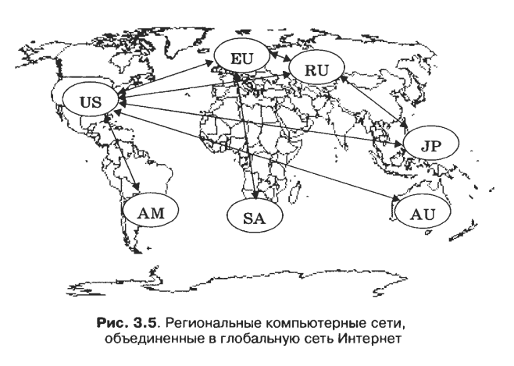
Глобальная компьютерная сеть Интернет

Slide 4
Подключение к Интернету
подключение по коммутируемым телефонным каналам (ADSL технологии);
подключение по оптоволоконным линиям (Ethernet технологии);
подключение по сотовой связи (мобильный Интернет);
подключение по беспроводным сетям (Wi-Fi технологии);
подключение по электросетям (Интернет из розетки).

Slide 5
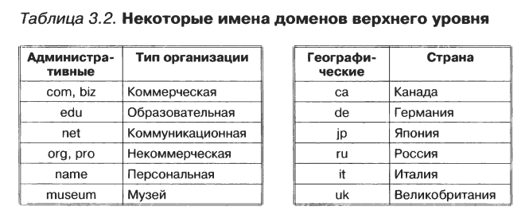
Домены верхнего уровня

Slide 6
Маршрутизация и транспортировка данных в Интернете производится на основе протокола TCP/IP, который является основным законом Интернета.
TCP (Transmission Control Protocol – транспортный протокол)
IP (Internet Protocol – протокол маршрутизации)

Slide 7
СПАСИБО ЗА ВНИМАНИЕ

